Slide 1
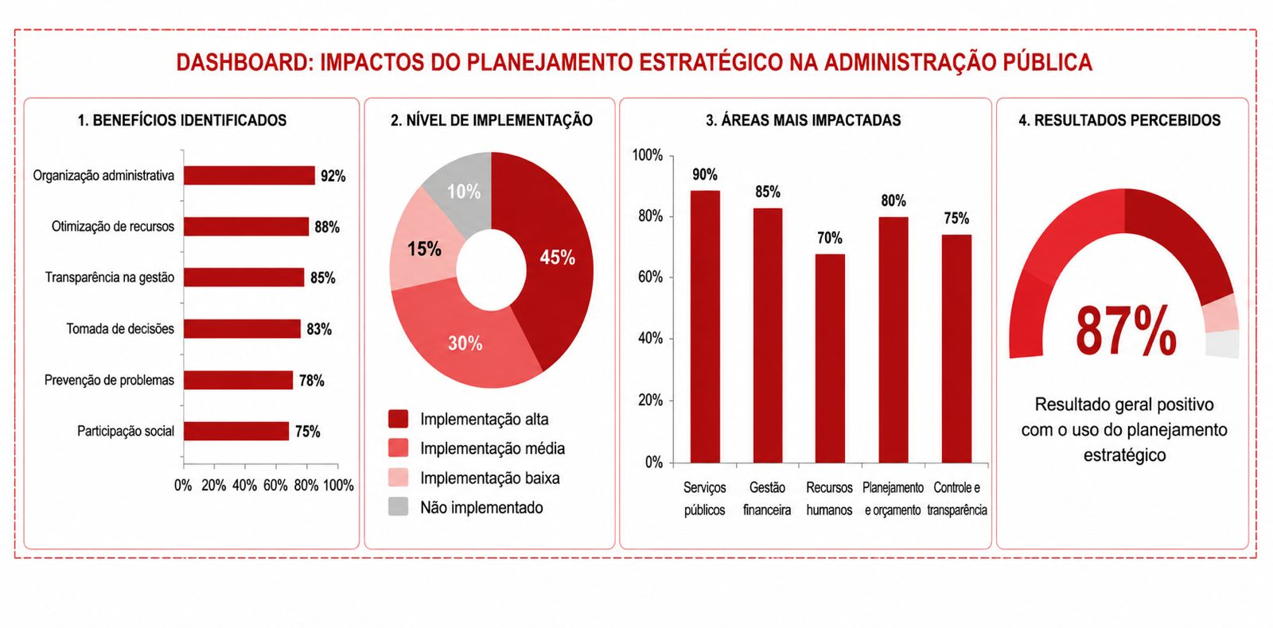
A IMPORTÂNCIA DO PLANEJAMENTO ESTRATÉGICO
NA ADMINISTRAÇÃO PÚBLICA
José Victor da Silva Bezerra ⁽¹⁾; Gabriel Freitas de Oliveira ⁽²⁾; Francisco Fernando Pinheiro Leite⁽³⁾
.
(1) Estudante do curso de Administração; Faculdade Evolução Alto Oeste Potiguar; Pau dos Ferros — RN;
(2) Estudante do curso de Administração; Faculdade Evolução Alto Oeste Potiguar.
(3) Docente; Doutorando em Administração (PPGA/UFRN); Faculdade Evolução Alto Oeste Potiguar; Pau dos Ferros/RN. prof.fernandopinheiro@gmail.com
RESUMO
Introdução: O planejamento estratégico possui grande relevância na administração pública, pois auxilia os órgãos públicos na definição de objetivos, metas e ações voltadas ao interesse coletivo. Em um cenário marcado pelo aumento das demandas sociais e pela limitação de recursos financeiros, toma-se necessário que a administração pública desenvolva mecanismos capazes de melhorar a eficiência dos serviços oferecidos à população. Nesse contexto, o planejamento estratégico surge como uma importante ferramenta de gestão, permitindo que gestores públicos tomem decisões mais organizadas, transparentes e eficazes. O presente trabalho tem como objetivo analisar a importância do planejamento estratégico na administração pública, destacando seus benefícios para a gestão governamental e para a melhoria dos serviços públicos. Método: a pesquisa foi baseada no método bibliográfico, desenvolvida a partir da análise de artigos científicos, documentos institucionais e publicações relacionadas. ao tema. Resultados e discussão: Os resultados apontam que o planejamento estratégico contribui diretamente para a organização administrativa, otimização dos recursos. públicos e fortalecimento da transparência na gestão. Além disso, possibilita maior alinhamento entre planejamento e orçamento, reduzindo desperdícios e promovendo melhor acompanhamento dos resultados por meio de indicadores e avaliações continuas. Observou-se também que a utilização do planejamento estratégico favorece a prevenção de problemas, melhora a tomada de decisões e fortalece a capacidade da administração pública em lidar com mudanças e desafios institucionais. Outro aspecto relevante identificado foi a ampliação da participação social e do controle público, uma vez que metas e ações definidas de forma clara proporcionam maior legitimidade às politicas públicas e fortalecem a accountabilty. Conclusões: Conclui-se que o planejamento estratégico é essencial para promover uma administração pública mais eficiente, organizada e comprometida com as necessidades da sociedade. Apesar dos desafios relacionados à implementação, como resistência institucional e limitações estruturais, sua aplicação adequada contribui significativamente para o desenvolvimento da gestão pública e para a melhoria da qualidade dos serviços prestados à população.
PALAVRAS-CHAVE: Gestão pública; Planejamento governamental; Eficiência administrativa.
REFERÊNCIAS
BRASIL. Ministério dos Transportes. A importância do planejamento estratégico na área pública. Brasília, DF: Ministério dos Transportes, [s.d. Disponível em: https://Awww.gov.br/transportes/pt-br/assuntos/portal-da-estrategia/artigos-gestao-estrategica/a-importancia-do-planejamento- estrategico-na-area-publica. Acesso em: 12 maio 2026..
DE TONI, Jackson. Planejamento estratégico governamental em ambientes democráticos. Brasília, DF: Escola Nacional de Administração Pública (ENAP), 2021. Disponível em: https://repositorio.enap.gov.br/bitstream/1/6334/1/Jackson%20de%20Toni. pdf. Acesso em: 12 maio 2026.
IBEGESP. Planejamento estratégico: a importância de ferramentas de gestão e do plano de metas para a administração pública. [S.L]. [s.d.]. Disponível em: https://radar.ibegesp.org.br/planejamento-estrategico-a-importancia-de-ferramentas-de-gestao-e-do-plano-de-metas-para-a- administracao-publica/. Acesso em: 12 maio 2026.

